Slide 1
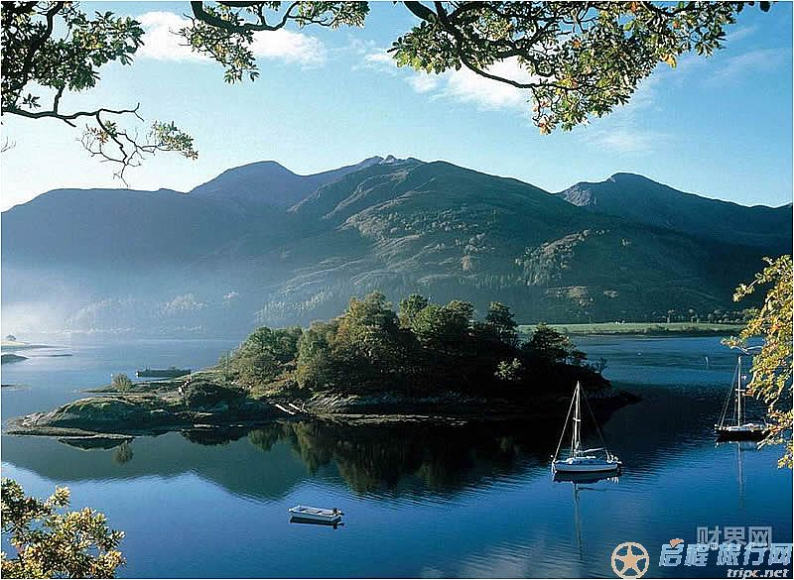

Slide 2
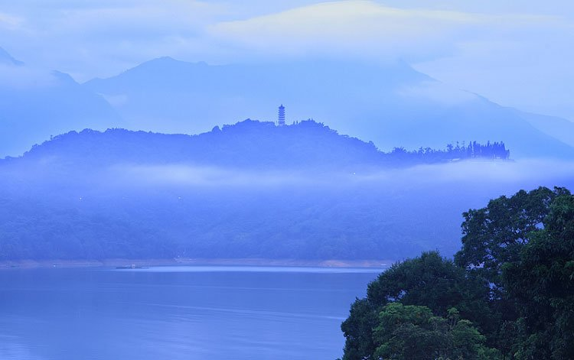

9.日月潭
生字
朗读课文
知识拓展
词语
课文
下课啦！
讲课教师：Napstear

Slide 3
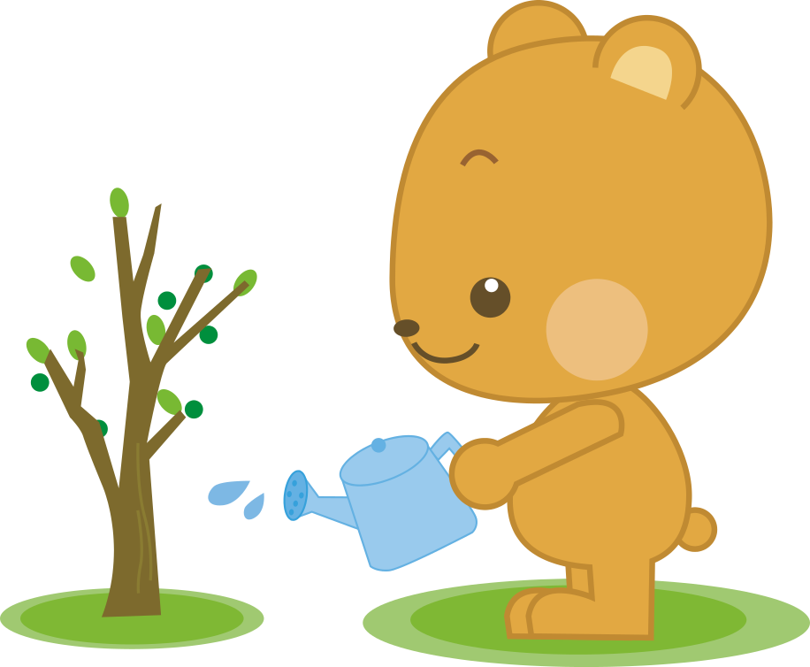

朗读课文
返回

Slide 4
生字
茂
晰
附
隐
朦
环
筑
境
绕
返回

Slide 5
词语
附近
名胜古迹
隐隐约约
群山环绕
湖水碧绿
倒映
树木茂盛
清晨
太阳高照

Slide 6
词语
蒙蒙细雨
仙境
轻纱
风光秀丽
许许多多
朦胧
返回

Slide 7
课文
第一自然段：日月潭的介绍。
附近
群山环绕
树木茂盛
名胜古迹

Slide 8
课文
第二自然段：日月潭的结构。
湖水碧绿

Slide 9
课文
第三自然段：日月潭早晨的景象。
隐隐约约
倒映
清晨

Slide 10
课文
第四自然段：日月潭中午的样子。
太阳高照
蒙蒙细雨
轻纱
朦胧
仙境

Slide 11
课文
第五自然段：概括日月潭。
风光秀丽
许许多多
返回

Slide 12
知识拓展
日月潭的传说
在台湾岛北部的一个山寨里，住着一对十分恩爱的年轻夫妻，男的叫水银，女的叫社兰。他们发现没有了太阳和月亮，心里非常着急，眼看着村寨冻死饿死了那么多人，他们决心要找回太阳和月亮。但是他们的家中还有一个卧病在床的老妈妈。为了找回太阳和月亮，水银决定拿着火铲去挖太阳和月亮，留社兰在家里照顾老妈妈。 水银走后，社兰在家精心照顾老妈妈，把家里所有能吃的东西都给老妈妈吃。可是后来，老妈妈再也受不住冻俄，还是死去了。社兰伤心地把老妈妈安葬后，她也赶到山下要和丈夫一起挖太阳月亮。可是，当她来到山上一看，山顶上挖了一个很大很大的大泥坑，水银已经累死在大泥坑里了。社兰伤心不已，她跳进大泥坑里，把水银的尸首紧紧抱在怀里放声大哭起来，泪水像断了线的珠子滴在大土坑里。不知哭了多长时间，渐渐地大土坑里滴满了她的泪水，形成一湾碧潭。社兰再也哭不出来了，她和水银的尸体紧紧抱在一起，静静地躺着。潭水慢慢地把这座山山肚里的岩石和泥土渗透了，有些松软了。太阳和月亮呆在山底下正透不过气来，它们用力供了一下，松软的岩石和泥土松动了。太阳的力气大，先从水银和杜兰的尸首的东北面钻了出来，升到空中，在潭里留下一个圆圆的窟窿；月亮力气小，等太阳在天上从东边走到西边，天黑下来时，才好不容易从水银和社兰的尸首的西南面钻出来，升到空中，在潭里留下了一个月芽状的窟窿。从此以后，太阳和月亮再也不敢一起在天上行走了。人间又恢复了往日的生机，人们又过上了丰衣足食的日子。 为了纪念水银和社兰，人们就把这湾潭水叫成水社湖，把他们变成的那座岛叫做水社岛，而这座山附近的村落就叫做水社村。这座山上的潭水慢慢渗进太阳和月亮留下的那两个不同形状的窟窿里，形成两湾不同形状潭水，这就是日月潭了。
返回

Slide 13
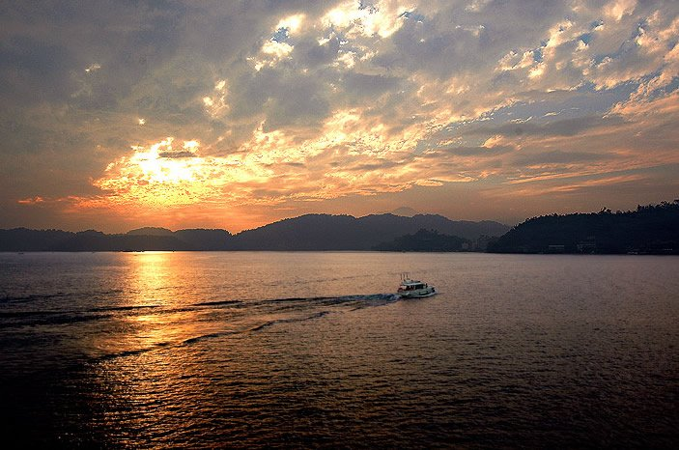
日月潭欢迎您！
讲课教师：Napstear

